Slide 2
A la fin de ce document métier, je serai capable d’effectuer une augmentation tarifaire.
Administratif, responsable facturation
Connaître les tarifs clients
Savoir naviguer dans le logiciel Move IT.
Tarifs clients augmentés.

Slide 3
Paramétrage Move IT,
Nouvelle offre tarifaire,
Augmentation tarifaire.
Information directeur et/ou siège.
Tarifs clients correctement augmentés.
Paramétrage tarifaire conforme.

Slide 4
J’accède à la liste des tarifs non augmentés
J’applique une augmentation tarifaire

Slide 5



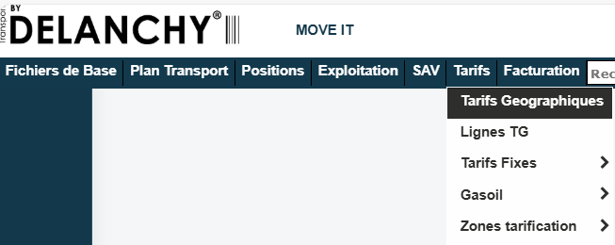

J’accède à la liste des tarifs non augmentés
1.
J’accède à la liste des tarifs, par le menu :
  Tarifs,
  Tarifs Géographiques.
La liste de tous les tarifs de mon agence apparaît :
  Par défaut, le système affiche seulement 15 lignes, je peux en affiche davantage,
    En indiquant « 150 (nombre maximum) »,
    Ou en passant à la page suivante.

Slide 6
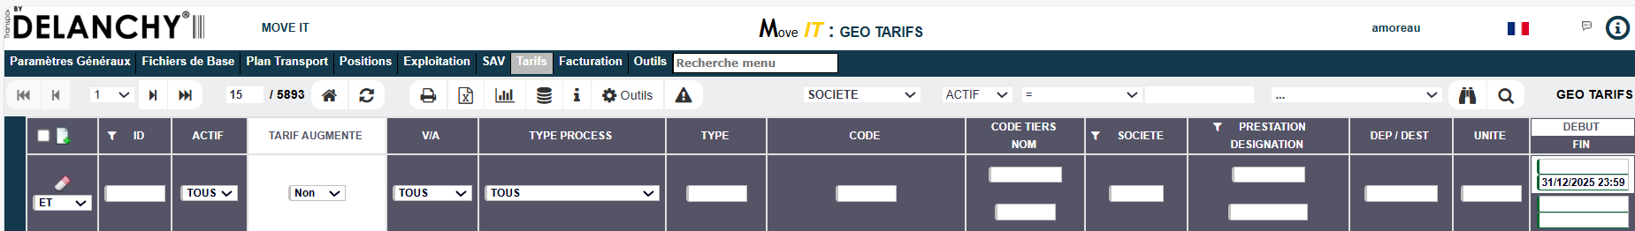
J’accède à la liste des tarifs non augmentés
1.
Pour afficher la liste des tarifs non augmentés, je sélectionne :
  « Non » dans la colonne Tarifs non augmenté,
Pour afficher les tarifs non augmentés (en 2026 pour l’exemple) jusqu'à une date définie,
  J’indique cette date : 31/12/2025
Je clique sur « Entrée » ou bien je clique sur « F5 » pour rafraichir la page.

Slide 7
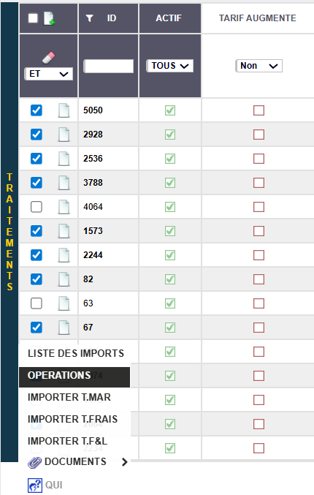
J’applique une augmentation tarifaire
2.
Pour augmenter un ou plusieurs tarifs du même taux et à la même date :
  Je sélectionne le(s) tarif en le(s) cochant,
  Je peux également sélectionner tous les tarifs DE LA PAGE,
Si je ne sélectionne aucun tarif, cela va chercher tous les tarifs du filtre (toutes les pages).
  Je clique sur Traitements > Opérations.
Notes:
Attendre modif

Slide 8
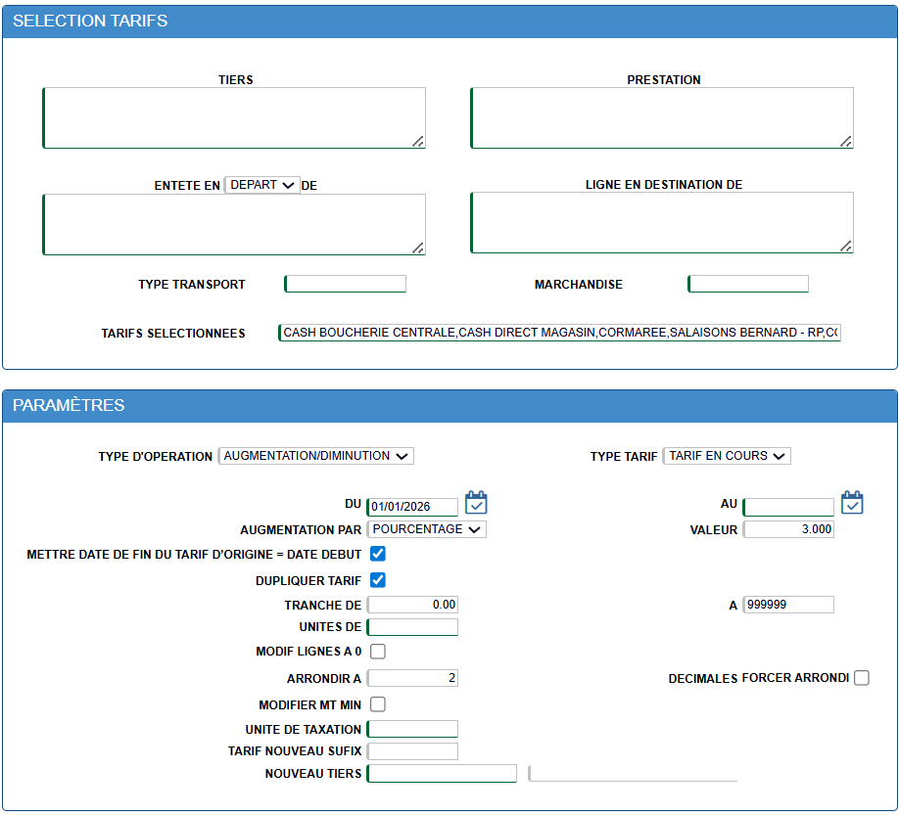


J’applique une augmentation tarifaire
2.
L’écran suivant s’affiche :
  La liste des tarifs sélectionnés apparait ici.
  Par défaut, le système affiche qu’il s’agit bien d’une augmentation sur le tarif en cours.
  J’indique la date d’augmentation des tarifs et ne renseigne pas de date de fin.
  Je vérifie que c’est une augmentation en pourcentage et j’indique le taux d’augmentation.
  Le système va mettre, par défaut une date de fin sur l’ancien tarif et dupliquer une nouvelle grille.
  Je peux définir un autre niveau d’arrondi souhaité
  (1 = une décimale, 0 = arrondi à l’euro) et je coche la case « Forcer arrondi ».
Je clique sur « Enregistrer ».
Les tarifs que je viens d’augmenter disparaissent automatiquement de ma liste des tarifs non augmentés précédemment affichés.
Je pense à relancer une taxation.
Notes:
Attendre modif

Slide 9
Notes
……………………………………………………………………………………………………………………………………………………………………………………………………………………………………………………………................................. …………………………………………………………………………………………………………………………………………………………………………………………………………………………………………………………….................................
…………………………………………………………………………………………………………………………………………………………………………………………………………………………………………………………….................................
…………………………………………………………………………………………………………………………………………………………………………………………………………………………………………………………….................................
…………………………………………………………………………………………………………………………………………………………………………………………………………………………………………………………….................................
…………………………………………………………………………………………………………………………………………………………………………………………………………………………………………………………….................................
…………………………………………………………………………………………………………………………………………………………………………………………………………………………………………………………….................................
Notes:
Attendre modif

Slide 10
Notes
……………………………………………………………………………………………………………………………………………………………………………………………………………………………………………………………................................. …………………………………………………………………………………………………………………………………………………………………………………………………………………………………………………………….................................
…………………………………………………………………………………………………………………………………………………………………………………………………………………………………………………………….................................
…………………………………………………………………………………………………………………………………………………………………………………………………………………………………………………………….................................
…………………………………………………………………………………………………………………………………………………………………………………………………………………………………………………………….................................
…………………………………………………………………………………………………………………………………………………………………………………………………………………………………………………………….................................
…………………………………………………………………………………………………………………………………………………………………………………………………………………………………………………………….................................
Notes:
Attendre modif

Slide 11
Notes
……………………………………………………………………………………………………………………………………………………………………………………………………………………………………………………………................................. …………………………………………………………………………………………………………………………………………………………………………………………………………………………………………………………….................................
…………………………………………………………………………………………………………………………………………………………………………………………………………………………………………………………….................................
…………………………………………………………………………………………………………………………………………………………………………………………………………………………………………………………….................................
…………………………………………………………………………………………………………………………………………………………………………………………………………………………………………………………….................................
…………………………………………………………………………………………………………………………………………………………………………………………………………………………………………………………….................................
…………………………………………………………………………………………………………………………………………………………………………………………………………………………………………………………….................................
Notes:
Attendre modif

Slide 12


|

